Slide 1
Gedimino pilies kalno būklės aptarimas pokyčiai ir numatomi darbai
2018 m.
Parengė Kultūros ministro patarėjas Doc. Dr. J. Blažiūnas

Slide 2
Gedimino kalnas. 2018 m. spalio mėn. situacija.
Per daugiau nei metus buvo atkurtas Gedimino kalno šiaurės vakarų šlaito reljefas, įrengta vandens drenavimo sistema, atlikti avarijos grėsmės šalinimo darbai, požeminio tunelio išėjimo konservavimo darbai, šlaito apželdinimo ir laistymo priemonių bei kalno šlaitų ir statinių stebėsenos sistemos įrengimo darbai. Taip pat sutvarkyta šiaurinė atraminė siena su parapetu ir senojo Arsenalo vakarinio korpuso galinė siena.

Slide 3
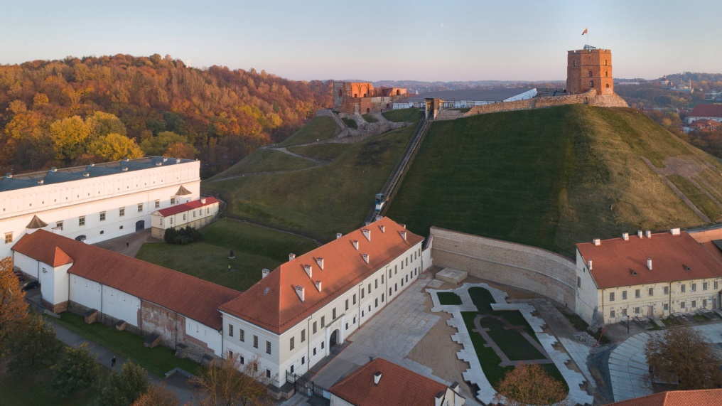
Šiaurės vakarų šlaitas. 2018 m. spalio mėn. situacija.

Slide 4
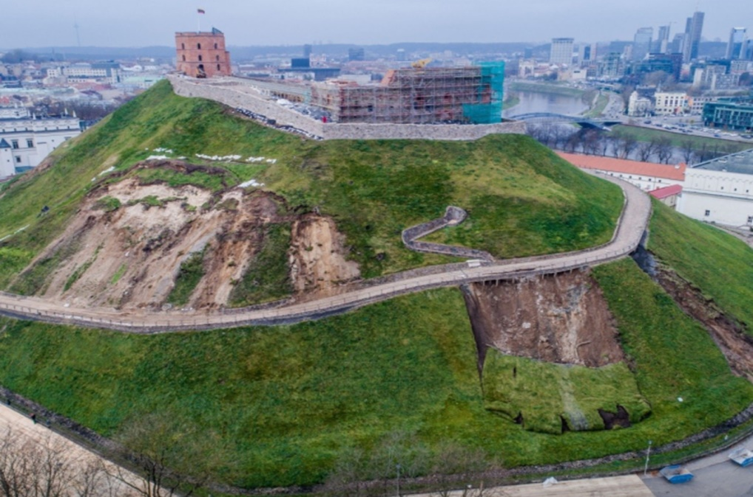
Pietrytinis šlaitas. 2017 m. būklė.

Slide 5
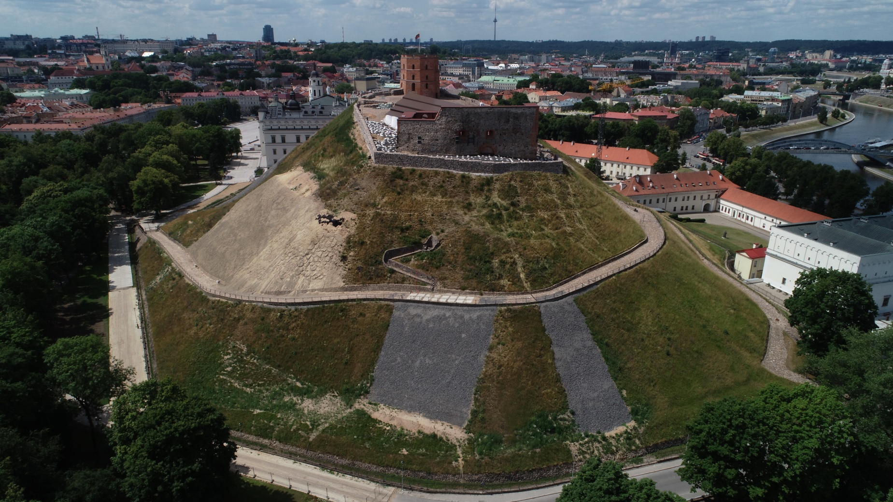
Pietrytinis šlaitas. 2018 m. situacija.

Slide 6
Gedimino kalnas. 2018 m. spalio mėn. situacija.
Visos suplanuotos priemonės, kurios buvo skirtos laikinai stabilizuoti nuošliaužas ir leidžiančios „peržiemoti“ kalnui, įgyvendintos.
Taip pat įgyvendintos ir visos prevencinės priemonės: įrengta laikina stoginė Gedimino kalno aikštelėje, Kunigaikščių rūmai suveržti bei atstatytas pagrindinis takas į Gedimino kalną.

Slide 7
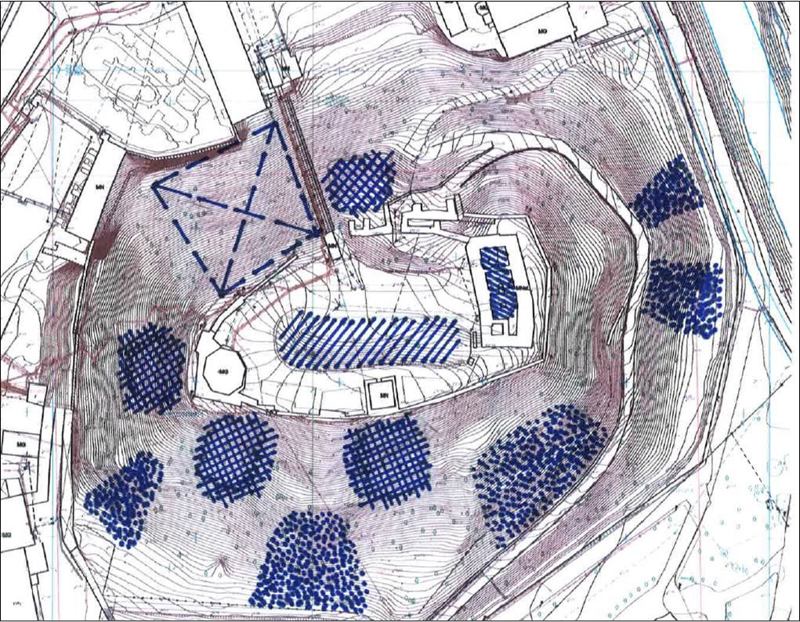
Bendras vaizdas. 2018 m. situacija.

Slide 8
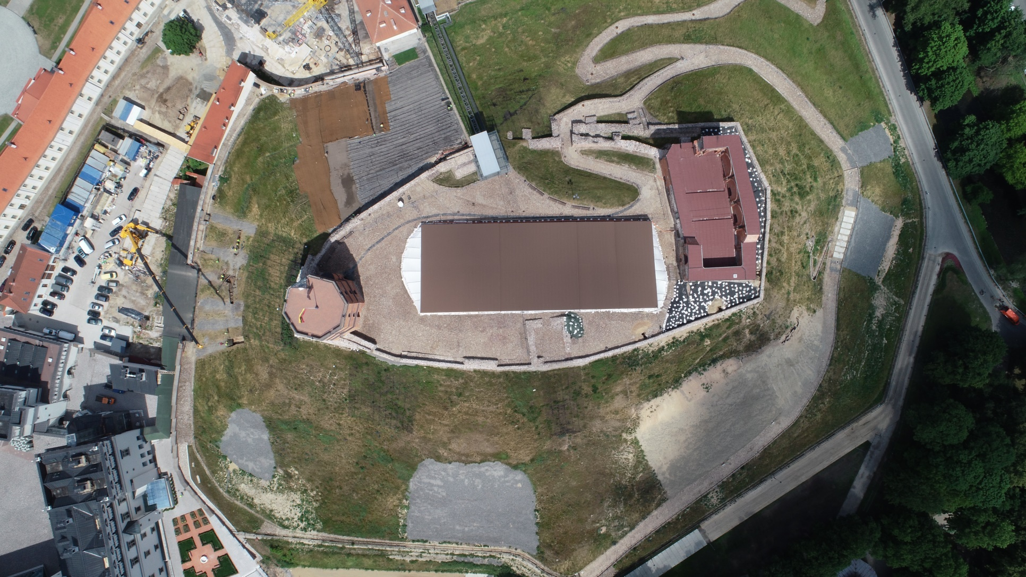
Bendras vaizdas. 2018 m. būklė.

Slide 9
Vakarinis ir pietrytinis šlaitas.
2018 m. spalio mėn. situacija.
Iš visų vietų didžiausios rizikos nuošliaužoms susiformuoti yra Gedimino kalno Vakariniame ir Pietrytiniame šlaituose.
Vakarinio šlaito būklė vertinama kaip nestabili.
Pietrytinio šlaito būklė vertinama kaip kritinė.
Vakariniame ir Pietrytiniame šlaituose pritaikytos įmanomos stabilizavimo priemonės yra trumpalaikio poveikio.

Slide 10
Būklės vertinimas
Didžiausia rizika išlieka pietrytiniame gynybinės sienos kampe. Pietrytinio šlaito būklė vertinama kaip kritinė.
Iki dabar pačios pavojingiausios Gedimino kalno šlaitų vietos yra stabilizuotos dvejopo pobūdžio priemonėmis (konstrukciniai tinklai ir skalda su drenažo sistemomis), kurias 2019 m. reikėtų pakeisti stacionariais sprendiniais.

Slide 11
2019 m. darbai
Įvertinti vakarinio ir pietrytinio šlaito galimų avarijų grėsmes.
Parengti kompleksinį viso Gedimino kalno tyrimų, projektavimo, statybos ir tvarkybos darbų projektą, kuriame suderinus su Kultūros paveldo departamentu ir Kultūros ministerija, būtina numatyti Aukštutinės pilies rūmų liekanose 1980 m. ir vėliau atliktų atkūrimo darbų metu panaudotų netinkamų plytų mūro (dabartinė būklė patenkinama arba bloga) ir pietrytinės gynybinės sienos imitacijos (lauko akmenų-raudonų plytų mūro sienos (dabartinė būklė patenkinama)) pašalinimo darbus.

Slide 12
2019 m. darbai
Atlikti prevencinių apsaugos techninių priemonių įrengimo darbų projektinių sprendinių vertinimą.
Įgyvendinti viešųjų pirkimų procedūras dėl tyrimų, tvarkybos ir projektavimo darbų.
Atlikti suplanuotus tyrimus, statybos ir tvarkybos darbus.

Slide 13
Atsižvelgiant į atliktus darbus ir į dabartinę padėtį, Kultūros ministerija pateikė siūlymą neatšaukti ekstremaliosios padėties.

